Slide 1

Математика сложна,
Но скажу с почтением –
Математика нужна
Всем без исключения!

Slide 2


12 декабря.
Классная работа.

Slide 3
13 - 6
7
13
8 + 5
3
11 – 8
12
5 + 9
5 + 7
5
11 - 6
14
7
8
15 – 8
8 + 4
14 - 6
12

Slide 4
Зарядка для ума
33,
70,
58,
40,
10,
99.

Slide 5

ТЕМА УРОКА:
СЛОЖЕНИЕ И ВЫЧИТАНИЕ ДВУЗНАЧНЫХ ЧИСЕЛ

Slide 6
нужна помощь
сомневаюсь
я уверен в себе и справлюсь

Slide 7
Вспоминаем то, что важно для урока
50 – 7 = 80 + 5 =
43 – 21 = 34 + 45 =
60 – 4 = 76 – 6 =
43
85
40
10
3
20
70
22
79
2
9
56
70
50
10
6

Slide 8
Вспоминаем то, что важно для урока.
.
1
57
72
10
70
-
+
+
42
18
24
99
90
46

Slide 9
Что вы знаете?
Таблицу сложения и вычитания
Названия компонентов действия сложения
Названия компонентов действия вычитания
Алгоритм сложения двузначных чисел, когда в сумме получается круглое число.
Алгоритм вычитания из круглого двузначного числа

Slide 10
Что хотите узнать?
Все ли способы решения выражений рассмотрели?
Есть ли затруднения, и какие?
Алгоритм решения выражений в столбик на сложение с переходом через разряд.
Алгоритм решения выражений в столбик на вычитание с переходом через разряд.

Slide 11
физминутка

Slide 12
Знакомимся с основным вопросом урока
Работа в группах:
26+18=?
44-18=?

Slide 13
Пишу десятки под десятками, а единицы под единицами
Складываю единицы …
14 единиц – это 1 десяток и 4 единицы
Под единицами пишу 4, а 1 десяток надписываю над десятками
Складываю десятки ….
Прибавляю 1 десяток, который получился от сложения единиц
Всего получилось …
Пишу под десятками …
Читаю …

Slide 14
Пишу десятки под десятками, а единицы под единицами
Вычитаю единицы. 4 < 8… Из меньшего числа не могу вычесть большее.
Занимаю один десяток. ( ставлю над цифрой … точку)
Считаю 10 минус …
Под единицами пишу цифру …
Вычитаю десятки. Было … десятков. Один десяток взяли. Осталось … десятков. Считаю … десятков минус … десятков
Пишу под десятками …
Читаю …

Slide 15




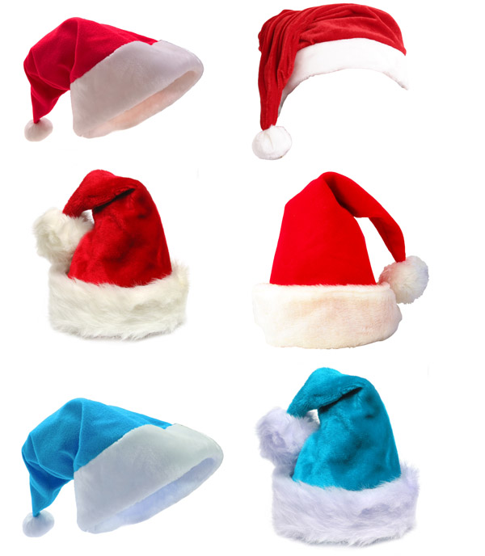
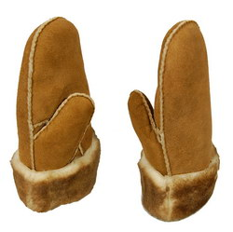





Slide 16
Проверка
.
.
(10)
(10)
(10)
1
1
74
48
63
48
-
-
+
+
26
26
15
15
48
48
74
63
(10)
.
1
85
-
78
+
7
7
78
85

Slide 17
Выбери и реши выражения на вычитание с переходом через разряд. Какое выражение следующее?
54-17
98-19
95-20
76-18
68+23
50+30
47+28
29-9
37-23

Slide 18
Проверка
.
(10)
.
.
(10)
(10)
98
76
54
-
-
-
19
18
17
79
58
37
.
(10)
32
-
16
16

Slide 19

Я узнал!

Slide 20
Знаю | Хочу узнать | Узнал
1.Таблицу сложения и вычитания. | 1. Все случаи сложения и вычитания мы рассмотрели. | 1. Чтобы найти значение суммы, надо сложить единицы, а если их больше десяти, то записать только единицы, а десяток запомнить и прибавить его при сложении десятков.
2.Название компонентов действий. | 2. Есть ли затруднения в решении выражений, и какие. | 2.Чтобы найти значение вычитания, надо сначала вычитать единицы из единиц, но бывают случаи когда значения единиц уменьшаемого меньше значения единиц вычитаемого, то необходимо занять один десяток. И при вычитании строго знать, что число десятков стало на один меньше.
3.Алгоритм сложения двузначных чисел , когда в сумме получается круглое число | 3.Алгоритм сложения двузначных чисел в столбик с переходом через разряд | 3. Алгоритм сложения в столбик с переходом через разряд
4. Алгоритм вычитания из круглого двузначного числа | 4.Алгоритм вычитания в столбик с переходом через разряд | 4. Алгоритм вычитания в столбик с переходом через разряд

Slide 21
Д.м. с.24 № 9

